Slide 1

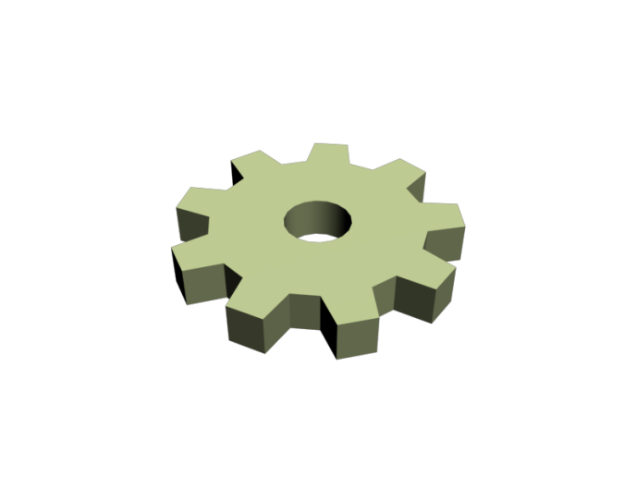
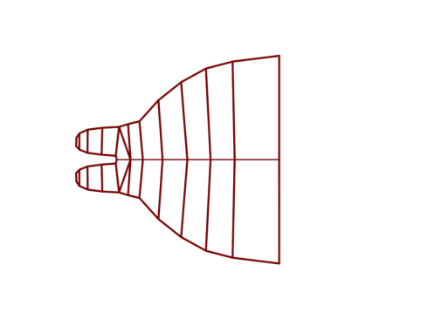
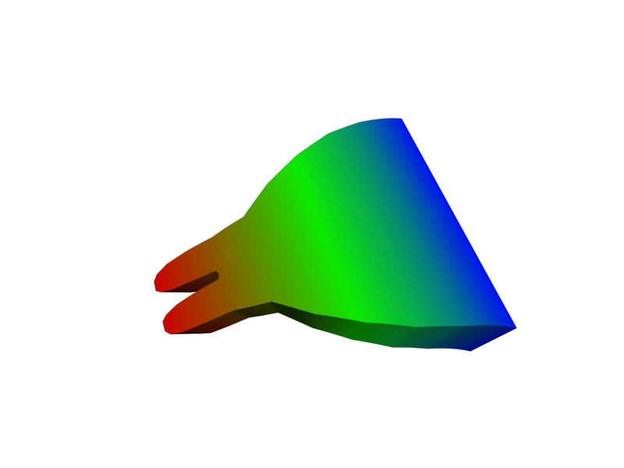
Projet Monofin
« Interface de modélisation de monopalme »
Monofin
COMSOL

Slide 2

Objectif - Mise en œuvre
Introduction
Interface
Editeur de dessin
Générateur de script
Structure de données
COMSOL
Utilisateur
Extraction de contours
« Niveau de transparence »

Slide 3
Interface COMSOL
Processus de communication
Script COMSOL envoyé
sur l’entrée standard
Monofin.exe
C++
ComsolEvaluator.class
JAVA
Récupération code d’erreur
APIs JAVA
Fichier(s) résultat(s)
COMSOL

